Slide 1
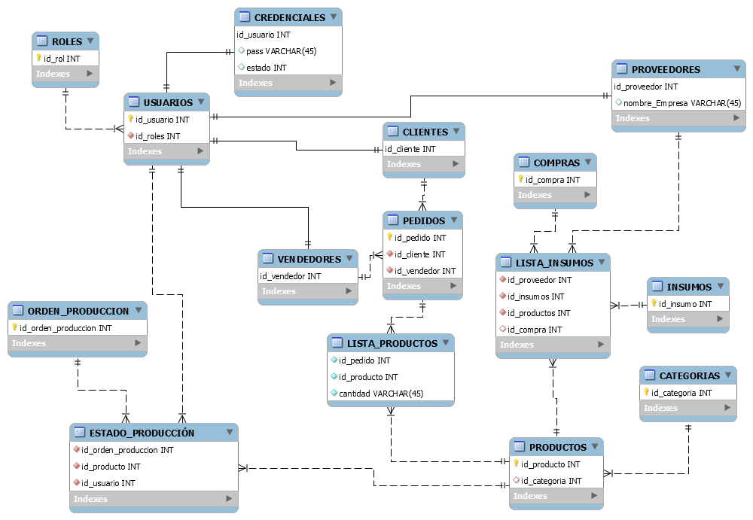
Notes:
MÓDULO USUARIOS

Slide 2
MÓDULO USUARIOS
Notes:
MÓDULO USUARIOS

Slide 3
MÓDULO COMPRAS
Notes:
MÓDULO COMPRAS

Slide 4
MÓDULO PRODUCCIÓN
Notes:
MÓDULO PRODUCCIÓN

Slide 5
MÓDULO VENTAS

